Slide 1
Mentoring en ontwikkeling
Deel 24
Ductus

Slide 2
Vandaag
De fout van een beginnend architect
De mentorafspraak
Fouten als leermateriaal, op praktijkschaal
Een feedbackritme dat past bij de schaal

Slide 3
1. De fout van een beginnend architect

Slide 4
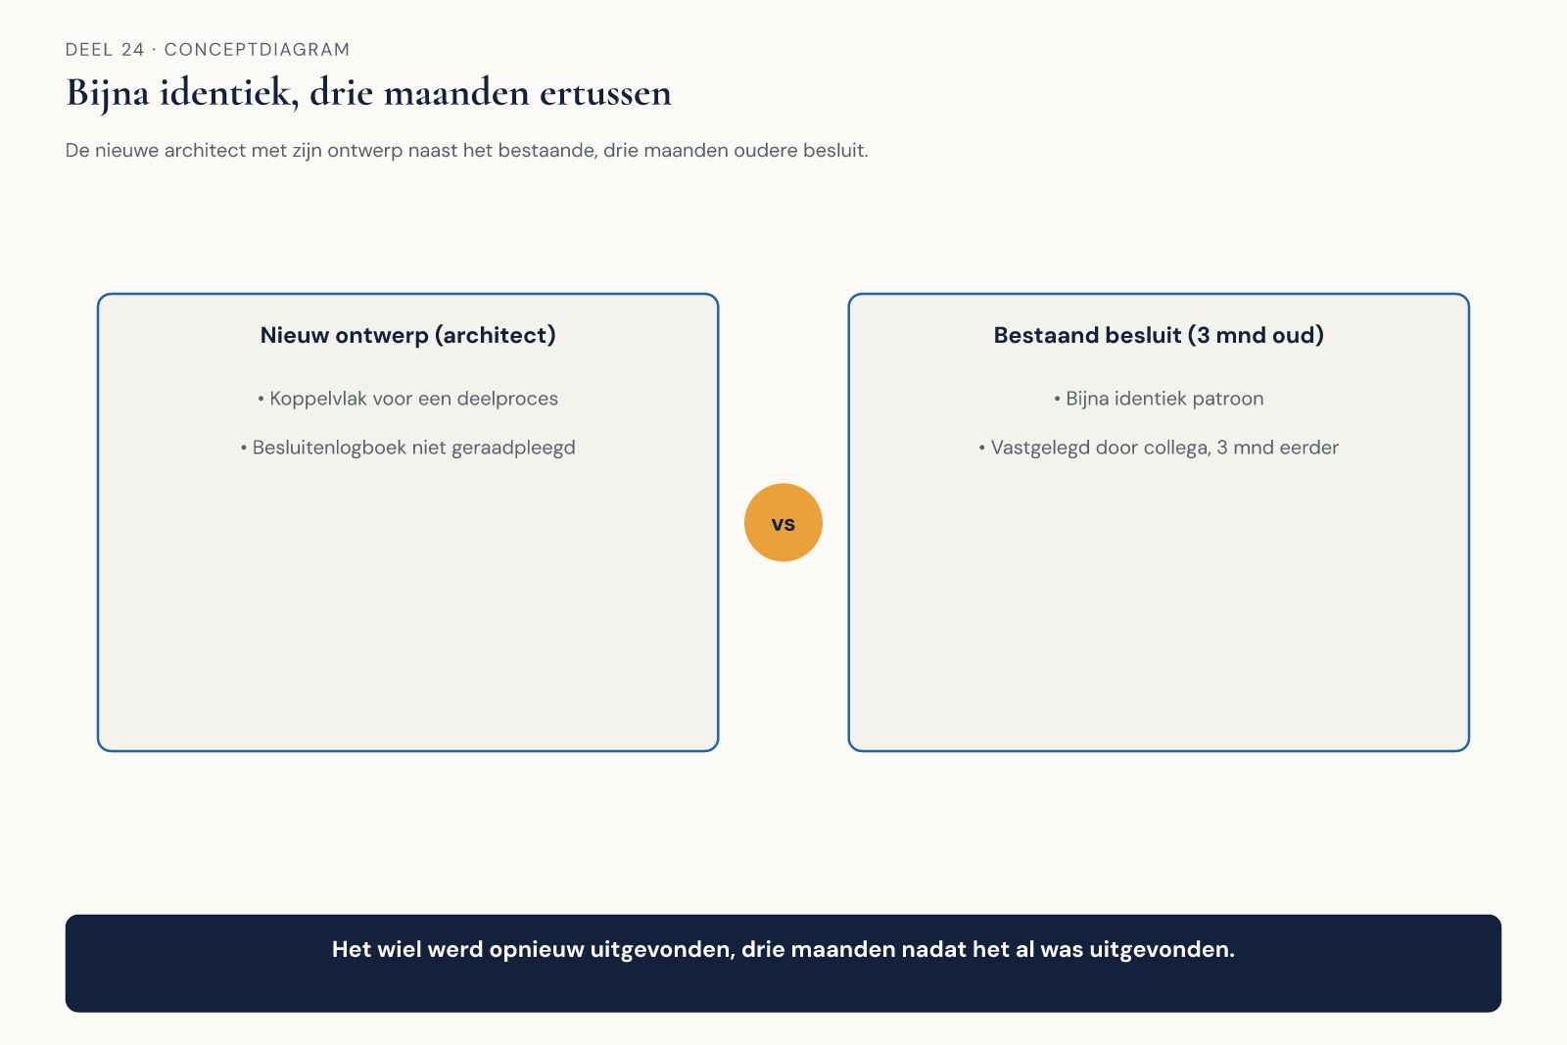
Bijna identiek, drie maanden ertussen
Figuur 24-1

Slide 5
Wat er echt gebeurde
Geen introductietraject
Niemand vertelde over het besluitenlogboek
Geen mentor toegewezen
Twee weken herbouw

Slide 6
Geen onzorgvuldigheid
Een ontbrekende structuur

Slide 7
2. De mentorafspraak

Slide 8
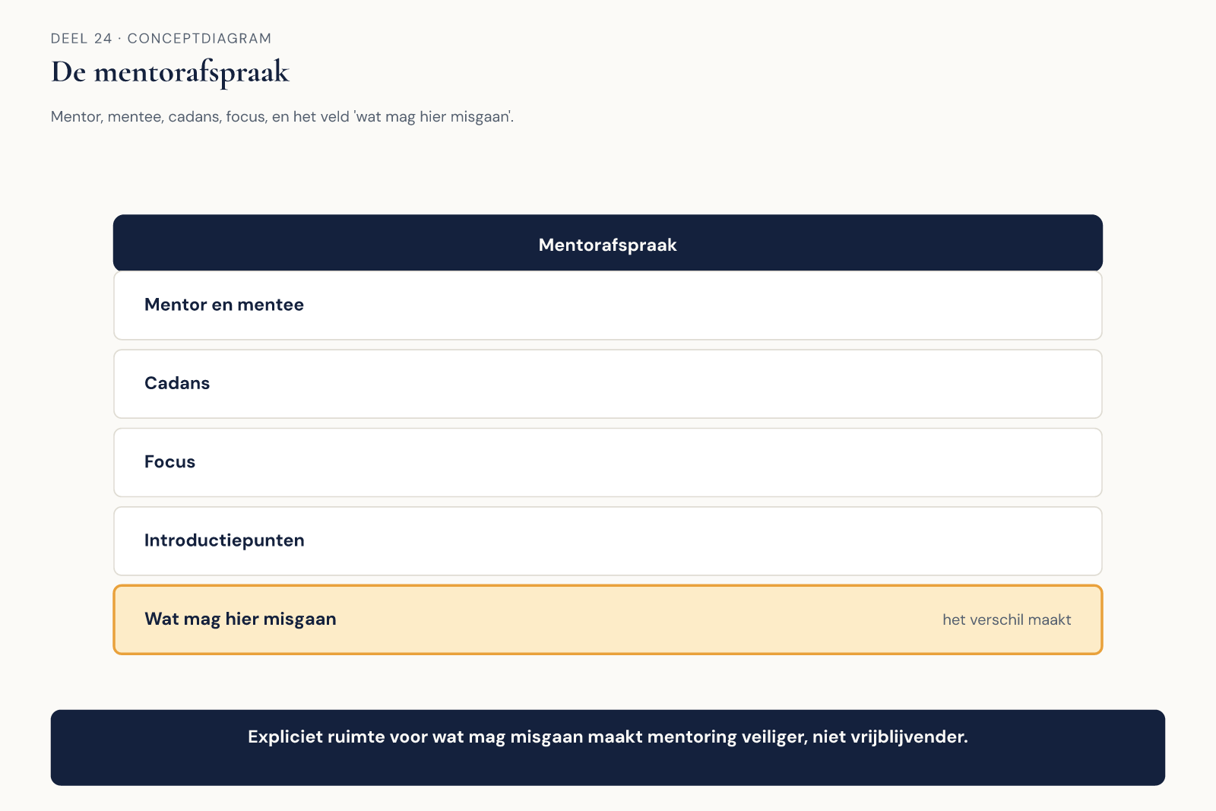
Vijf velden
Figuur 24-2

Slide 9
De kern
Veld
Mentor/mentee | wie
Cadans | hoe vaak
Focus | welke competenties
Introductiepunten | eerste maand
Wat mag hier misgaan | veilige ruimte om te oefenen

Slide 10
Opdracht 1 — De mentorafspraak
20 minuten, individueel
Vijf velden, inclusief "wat mag hier misgaan"

Slide 11
3. Fouten als leermateriaal

Slide 12
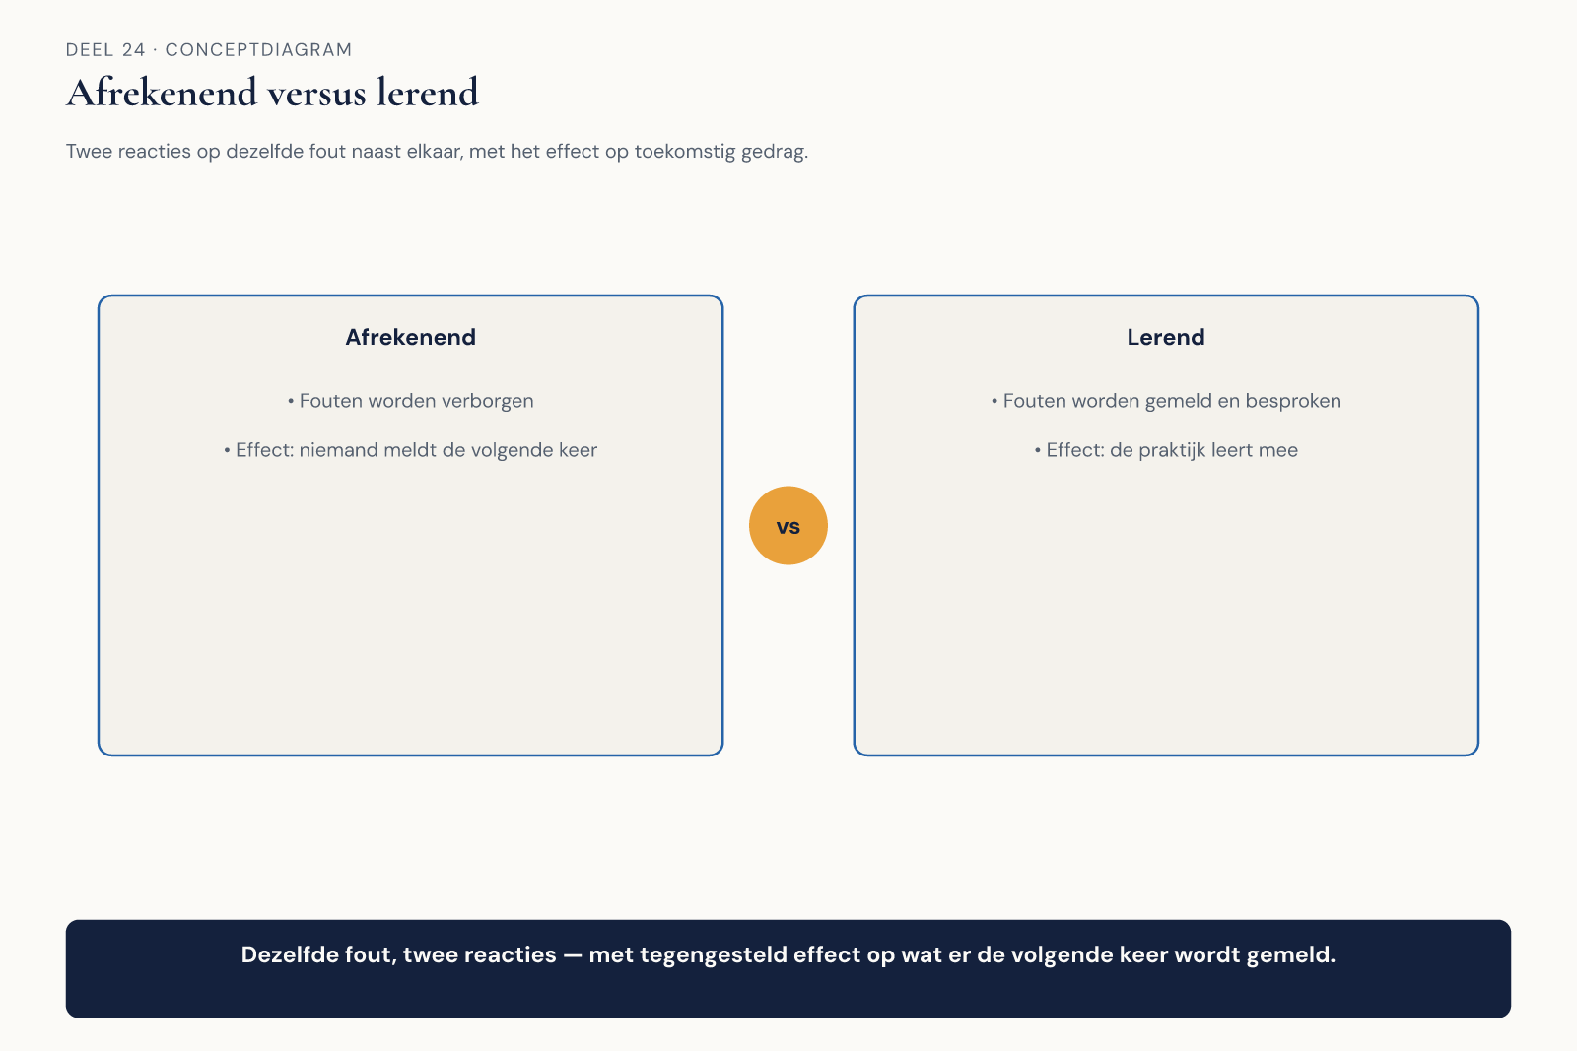
Afrekenend versus lerend
Figuur 24-3

Slide 13
Claudette's keuze
Fout niet individueel besproken
Wel: een gezamenlijke sessie, zonder naam
Systeemfout totdat het tegendeel blijkt

Slide 14
Bij één architect: een probleem in één relatie
Bij acht tot tien: een systeemeigenschap

Slide 15
Opdracht 2 — Systeemfout of persoonlijke tekortkoming
15 minuten, tweetallen
Eigen ervaring · wat had een systeemgerichte reactie opgeleverd?

Slide 16
4. Een feedbackritme op schaal

Slide 17
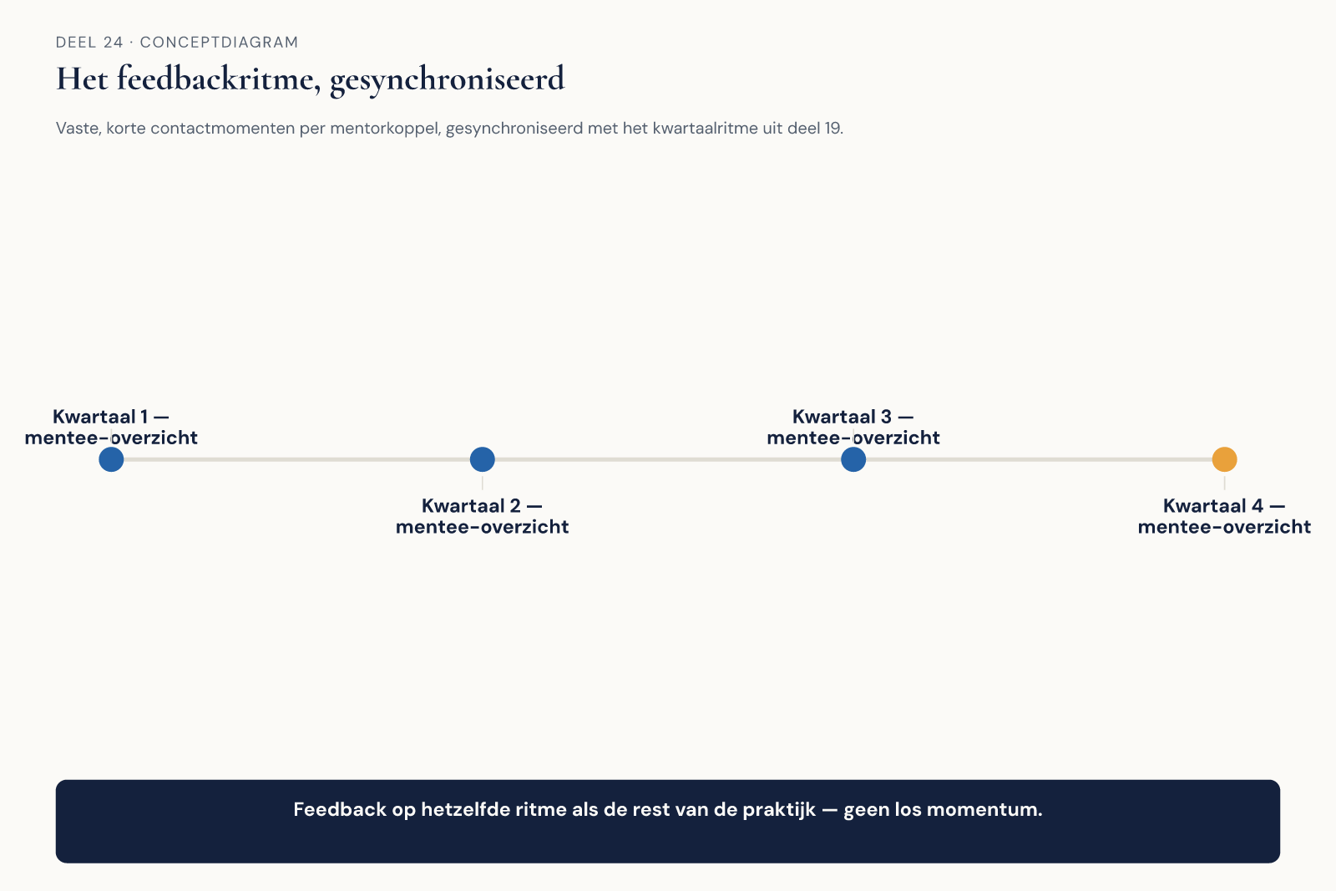
De ritme-kalender
Figuur 24-4 — gesynchroniseerd met het kwartaalritme uit deel 19

Slide 18
Niet elk mentorkoppel apart plannen
Eén gedeeld kwartaalmoment, geen aparte afspraak

Slide 19
Opdracht 3 — Het feedbackritme
15 minuten, individueel
Aan welk bestaand ritme koppel je het?

Slide 20
Opdracht 4 — Het introductietraject
20 minuten, groepen van 3-4
Vijf punten voor de eerste maand · gebeurt het consistent?

Slide 21
Terug naar de beginnend architect
Drie maanden later: eerste zelfstandige ontwerp
Besluitenlogboek geraadpleegd, patroon gevonden
Precies het groeicriterium uit de praktijkladder

Slide 22
Volgende keer
Deel 25 — Community of practice
Acht tot tien architecten dreigen uiteen te groeien tot losse eilandjes.

